Slide 1
Разработка проектной документации при создании антенных систем БРЛС

Slide 2
Стадия разработки документации на антенную систему делится на 2 типа:
Разработка проектной конструкторской документации (КД);
Разработка рабочей КД.
Важно!!! Разработка рабочей КД ведется после утверждения проектной КД.

Slide 3
Разработка проектной КД
Разработка проектной КД делится на следующий ряд стадий:
Разработка Технического предложения;
Разработка Эскизного проекта;
Разработка Технического проекта;

Slide 4
Техническое предложение
Разработка Технического предложения включает в себя:
Изучение и анализ Технического Задания (ТЗ) на антенную систему;
Подбор и проработка материалов (проработка вариантов исполнения антенной системы);
Разработка КД технического предложения;
Рассмотрение и утверждение КД технического предложения с присвоением КД литеры «П».

Slide 5
Техническое предложение
Из чего состоит техническое предложение:
Пояснительная записка с вариантами проработки и выбора оптимального варианта (вариантов) антенной системы БРЛС по заданным критериям (максимальный КУ, минимальная масса, минимальные габаритные размеры и др.);
Чертежи (компоновка и конструктивное исполнение, взаимодействие основных частей, принцип работы);
Ведомость технического исполнения.

Slide 6
Эскизный проект
Разработка Эскизного проекта включает в себя:
Разработка Эскизного проекта (установление принципиальных конструктивных решений, принципов работы, габаритных размеров);
Определение основных технических параметров (КУ, КНД, полоса рабочих частот, КСВН, поляризационные характеристики, КПД и др.);
Изготовление (разработка), испытание* и анализ макетов (материальные и электронные);
Рассмотрение и утверждение КД с присвоением литеры «Э».
*проверка основных технических параметров.

Slide 7
Эскизный проект
Из чего состоит Эскизный проект:
Пояснительная записка;
Чертежи ( компоновка и конструктивное исполнение, взаимодействие основных частей, принцип работы);
Ведомость технического исполнения.
Целью эскизного проекта является установление принципиальных конструктивных решений, дающие представления об антенной системе, определяющие технические характеристики и принцип работы.

Slide 8
Эскизный проект
В пояснительной записке должно быть отражено:
1) Конструкторская проработка антенного устройства;
2) Изготовление и испытание на макете с целью проверки технических характеристик;
3) Оценка на технологичность и правильность выбора средств и методов измерений;
4) Проверка вариантов на патентную чистоту и конкурентоспособность, заявки на изобретение;
5) Выбор оптимального варианта с обоснованием (максимальный КУ, минимальная масса, минимальные габаритные размеры и др.);
6) Проработка вопросов технологии изготовления;
7) Вопросы упаковки и транспортировки.

Slide 9
Эскизный проект
Пояснительная записка состоит из 10 книг:
Техническое описание;
Технология изготовления;
Перечень необходимого оборудования;
Перечень электронной компонентной базы;
Технико-экономическое обоснование;
Требования к сырью, материалам и др.;
Производственная и испытательная база;
Патентные исследования;
Наземная экспериментальная отработка;
Проект программы обеспечения безопасности.

Slide 10
Эскизный проект
В техническое описание должно быть включено:
Назначение антенной системы;
Анализ возможности использования ранее разработанных антенных систем;
Состав антенной системы;
Схема деления;
Структурно-функциональная схема антенны и его составных частей.
Описание антенной системы;
Расчеты нагрузок, прочности и упругих динамических характеристик конструкции;
Тепловой расчет;

Slide 11
Эскизный проект
9) Расчет надежности;
10) График работ. Технико-экономические показатели.
11) Комплексная оценка реализуемости выполнения ОКР по созданию антенной системы;
12) Анализ выполнения требований ТЗ;
13) Заключение.
Приложение. Чертежи.

Slide 12
Технический проект
Разработка Технического проекта включает в себя:
Разработка Технического проекта (установление принципиальных конструктивных решений, принципов работы, габаритных размеров);
Изготовление (разработка), испытание* и анализ макетов (материальные и электронные).
Рассмотрение и утверждение КД технического проекта с присвоением литеры «Т».
*проверка основных технических параметров.

Slide 13
Технический проект
В состав Технического проекта входят следующие работы:
Разработка конструктивных решений антенных систем;
Выполнение необходимых расчетов, в том числе подтверждающие технико-экономические показатели, установленные в ТЗ;
Выполнение необходимых принципиальных схем, схем соединений и т.д.;
Анализ конструкции на технологичность;
Изготовление и испытаний макетов;
Оценка возможности транспортировки, хранения и монтажа;

Slide 14
Технический проект
7) Оценка эксплуатационных данных антенной системы ( устойчивость по воздействию внешней среды, удобство обслуживания, возможность быстрого устранения отказа и т.д.);
8) Окончательное оформление заявки на разработку и изготовление новых материалов, применяемых в антенной системе;
9) Проверка на патентную чистоту;
10) Оценка технического уровня и качества;
11) Разработка чертежей проектных КД;
12) Составление перечня работ, которые следует провести на стадии разработки РКД;
13) Окончательный выбор антенной системы на основании испытаний макетов и опытных образцов.

Slide 15
Разработка Рабочей КД
На основании исходных данных, полученных из Технического проекта, формируются план работ по созданию рабочей КД. Также по исходным данным происходит разработка и создание документации, с учетом всех усовершенствований и замечаний, выявленных в предыдущих этапах.
Следующий шаг: разработка документации для изготовления опытных образцов. Образцы изготавливают по Рабочей КД.

Slide 16
Разработка Рабочей КД
На этапе Рабочей КД выполняются следующие этапы:
1) Разработка КД для изготовления антенной системы;
2) Изготовление согласно КД опытных образцов;
3) Проведение предварительных испытаний опытных образцов (проверка радиотехнических параметров, климатические, механические, вибрационные, радиационные и т.д.);
4) Корректировка КД по результатам испытаний с присвоением литеры «О»;
5) Приемочные испытания заказчику опытных образцов (в составе летательного аппарата);
6) Корректировка КД по результатам приемочных испытаний и присвоение литеры «О₁».

Slide 17
Разработка Рабочей КД
При создании опытных образцов обязательно готовится и документация:
Руководство по эксплуатации;
Инструкция по монтажу к БРЛС;
Формуляр;
Паспорт;
Этикетка;
Каталог изделия;
Инструкции эксплуатационные;
Нормы расхода запчастей;
Ведомость эксплуатационной документации.

Slide 18
Разработка Рабочей КД
После прохождения опытных образцов антенных систем заводских испытаний, проводят летные испытания.
По результатам летных испытаний проводится окончательные доработки.
После выполнения доработок снова летные испытания. По результатам них проводится окончательное внедрение выбранной антенной системы в состав БРЛС.

Slide 19
Разработка КД на серийное производство
После утверждения заказчика результатов испытаний опытных образцов принимается решение о производстве серии.
Для этого необходимо:
Найти предприятие изготовитель серийной продукции;
Получение подтверждения о возможности изготовления данным предприятием;
Отправка КД на изготовление;
Проведение входного контроля (внешний осмотр, проверка основных радиотехнических параметров, соответствие масса-габаритным характеристикам) изготавливаемых антенных систем;
Установка на БРЛС согласно схеме установки.

Slide 20
Примеры антенных систем бортовых РЛС самолетного базирования

Slide 21
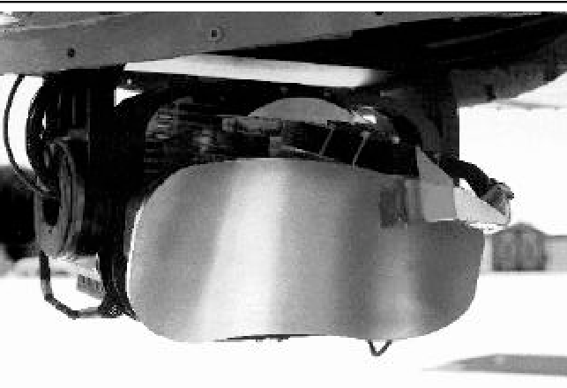
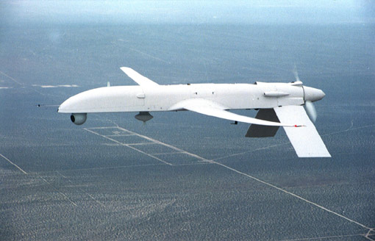
БРЛС с зеркальной антенной системой
БПЛА IGNAT-ER
Lynx Gimbal Assembly
Работает на 16.7 ГГц.

Slide 22
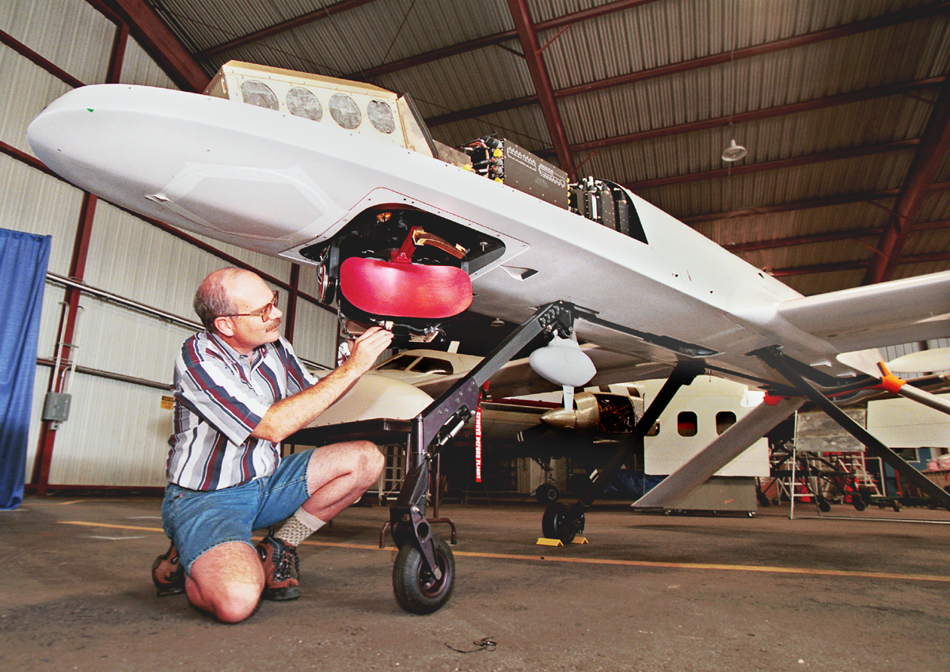
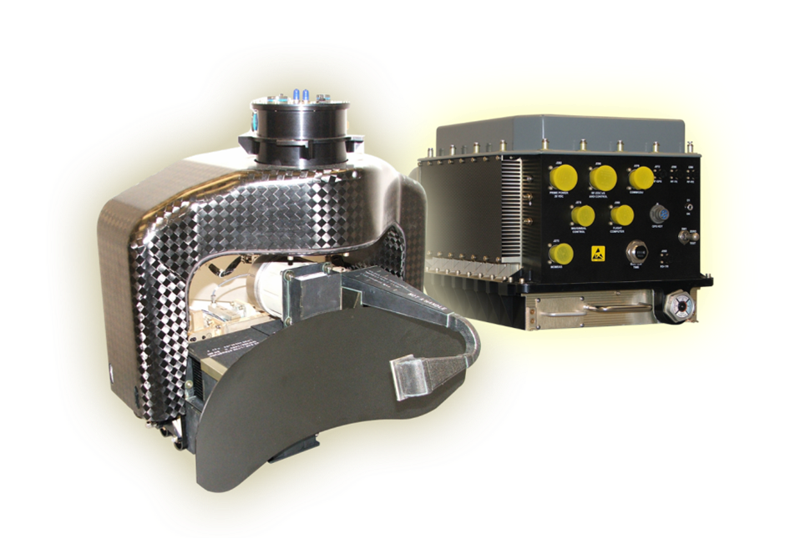
БРЛС с зеркальной антенной системой
БПЛА IGNAT-ER c БРЛС Lynx II

Slide 23
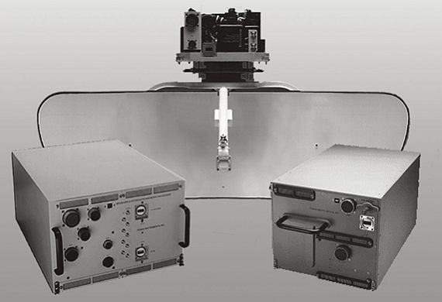
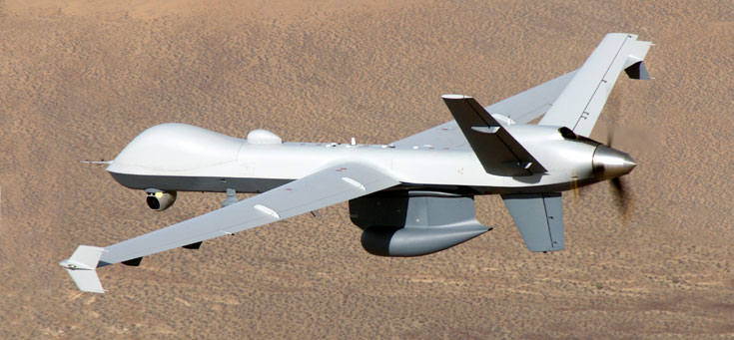
БРЛС с зеркальной антенной системой
БРЛС Sea Vue
БПЛА Predator

Slide 24
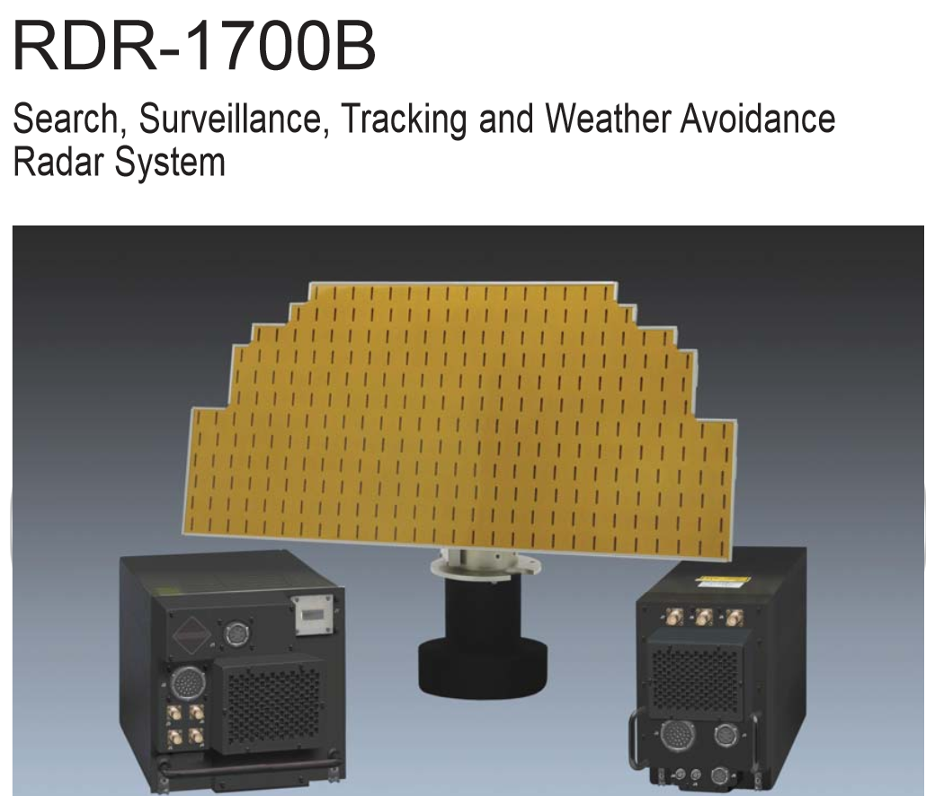
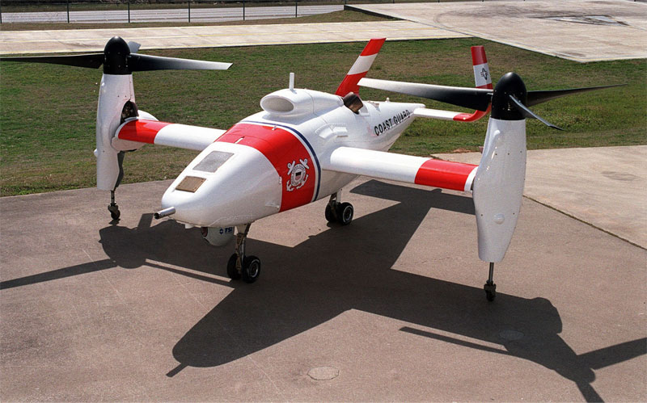
БРЛС с щелевой антенной системой
RDR-1700B
БПЛА на котором стоит данный БРЛС RDR-1700B.

Slide 25
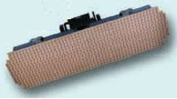
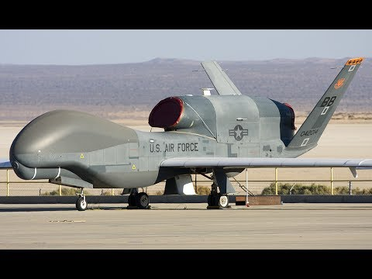
БРЛС с щелевой антенной системой
HISAR radar стоит RQ-4 Global Hawk

Slide 26

РЛС с щелевой антенной системой
RQ-4 Global Hawk

Slide 27
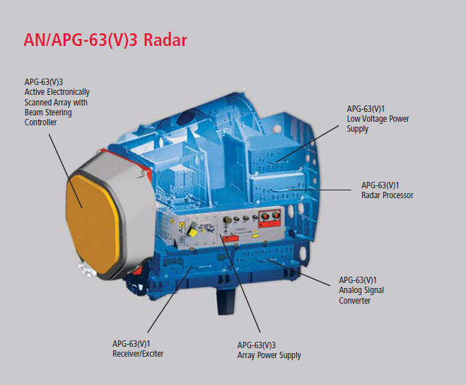
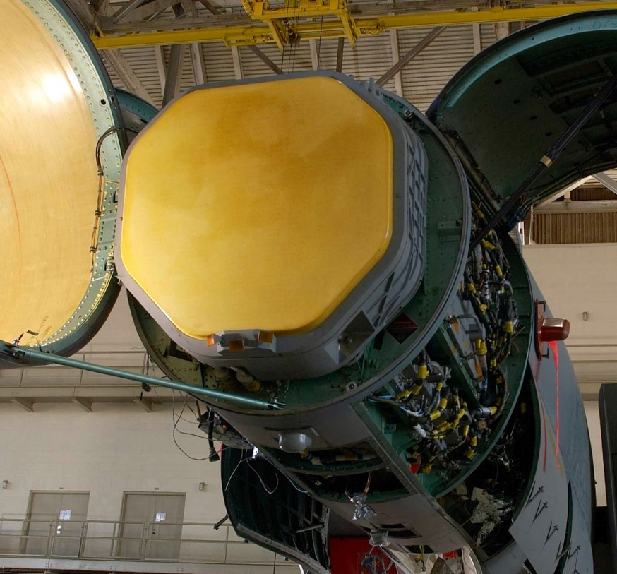
БРЛС с ФАР/АФАР
БРЛС AN/APG-63(V)3 стоит на F-15

Slide 28
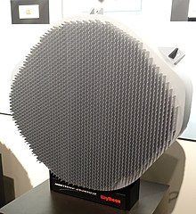

БРЛС с ФАР/АФАР
БРЛС AN/APG-77 стоит на F-22

Slide 29
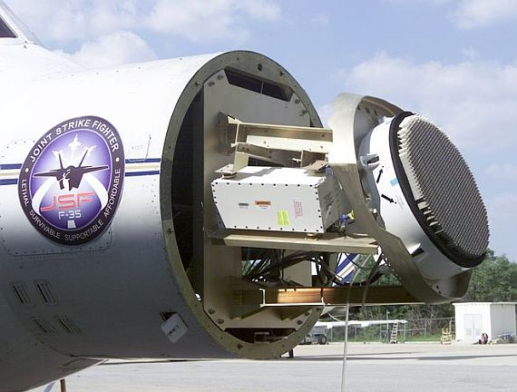
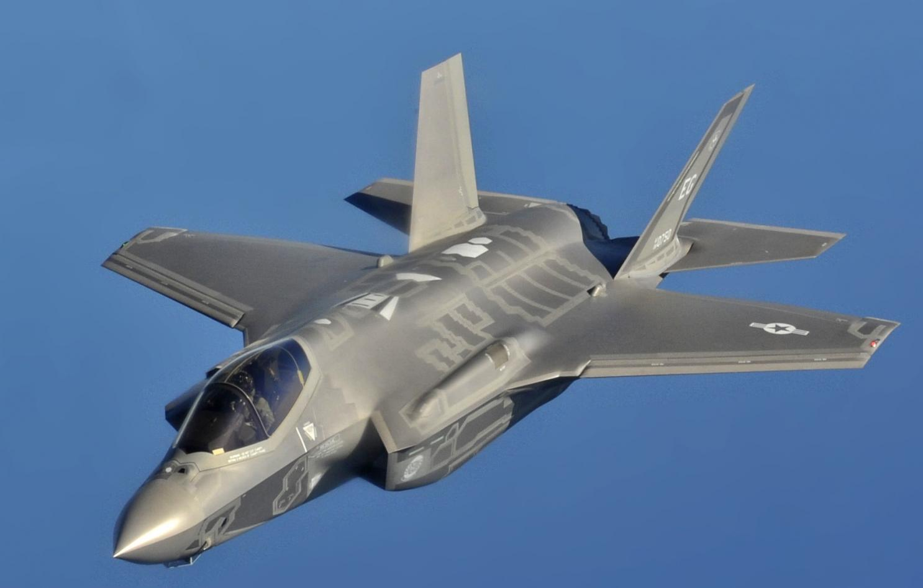
БРЛС с ФАР/АФАР
AN/APG-81. Стоит на истребителе F-35

Slide 30
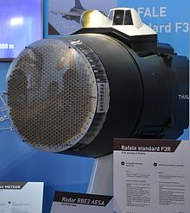
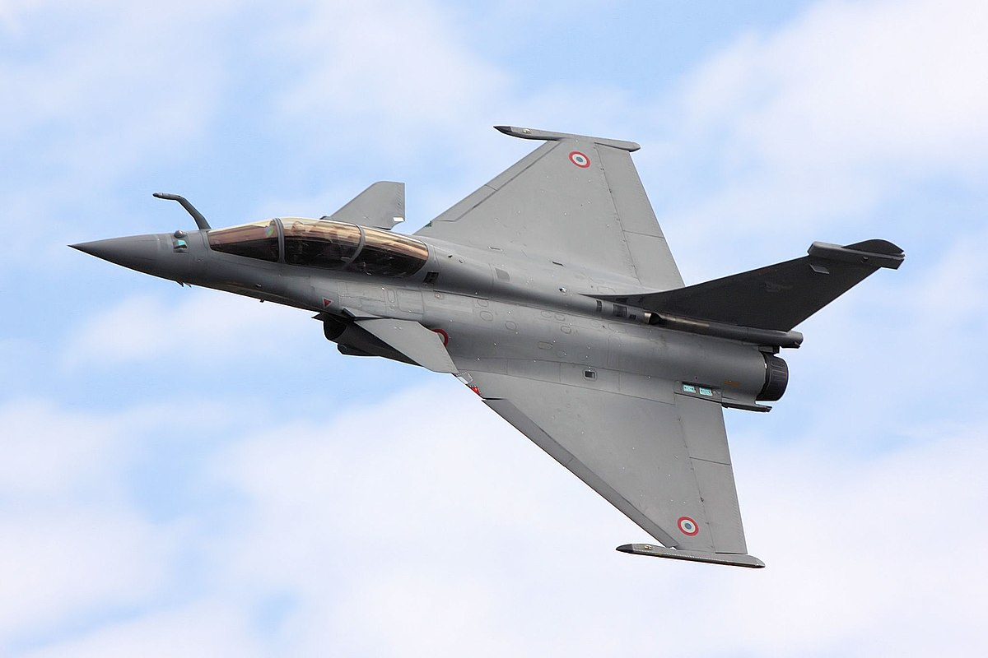
БРЛС с ФАР/АФАР
БРЛС RBE-2AA. Стоит на Rafael

Slide 31
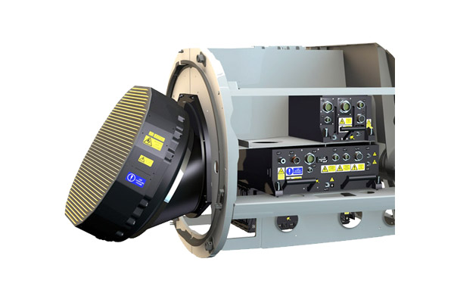

БРЛС с ФАР/АФАР
БРЛС CAPTOR-E. Стоит на EF-2000 «Тайфун»

Slide 32
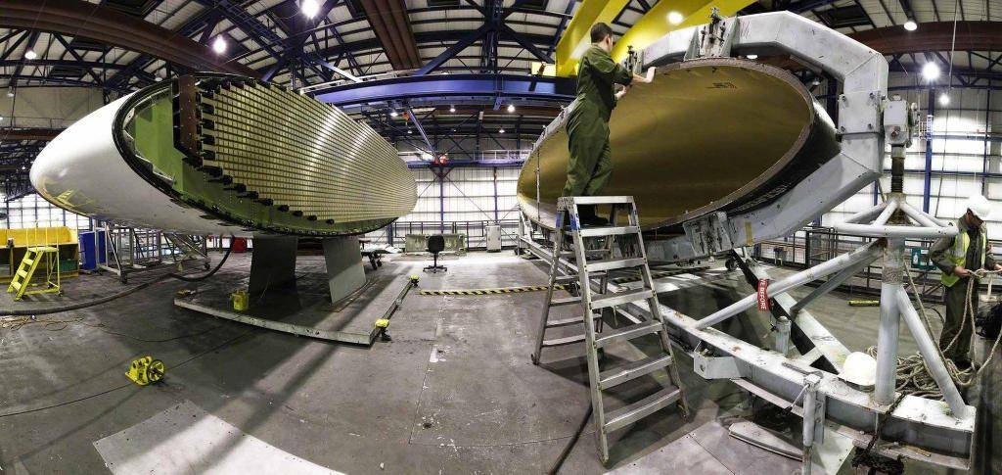
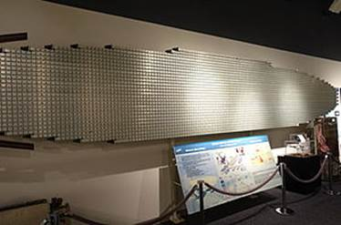
БРЛС с ФАР/АФАР
БРЛС AN/APY-2.Стоит на AWACS

Slide 33

БРЛС с ФАР/АФАР
AWACS
Контроль воздушного пространства

Slide 34
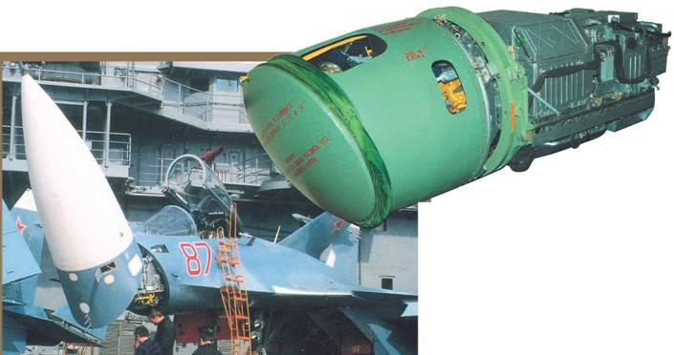
БРЛС с ФАР/АФАР
РЛПК-27. Стоит на СУ-27, СУ-33.
Тип антенны – кассегрен

Slide 35
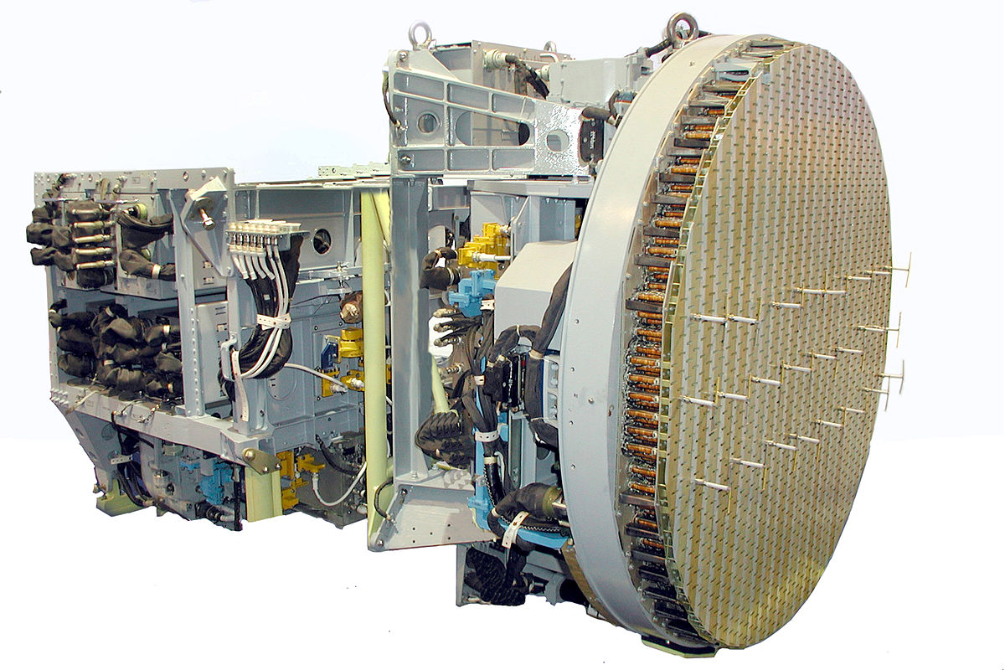
БРЛС с ФАР/АФАР
ПФАР «Барс». Стоит на СУ-30 МКИ.

Slide 36
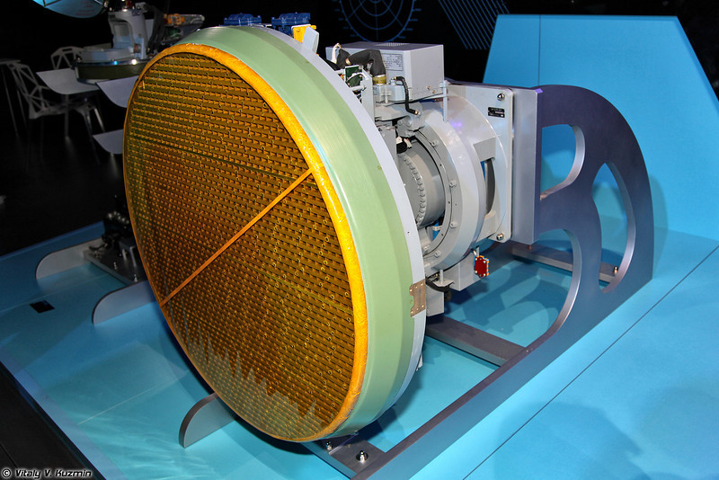
БРЛС с ФАР/АФАР
ФАР на РЛСУ «Ирбис-Э». Стоит на Су-35.

Slide 37
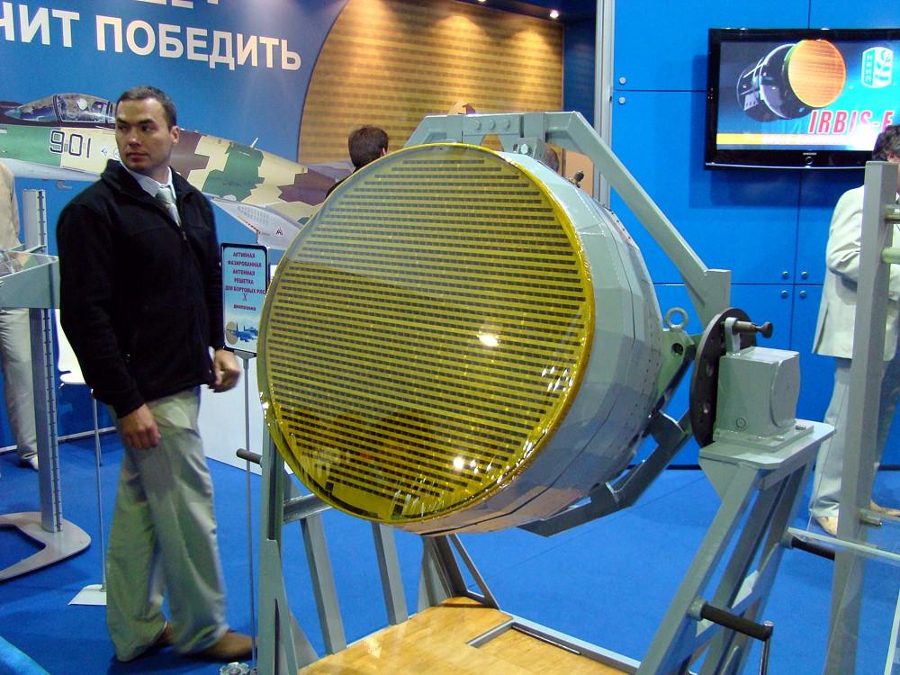
БРЛС с ФАР/АФАР
Авиационная (бортовая) многофункциональная РЛС с АФАР Н036 "Белка". Стоит на Т-50

Slide 38
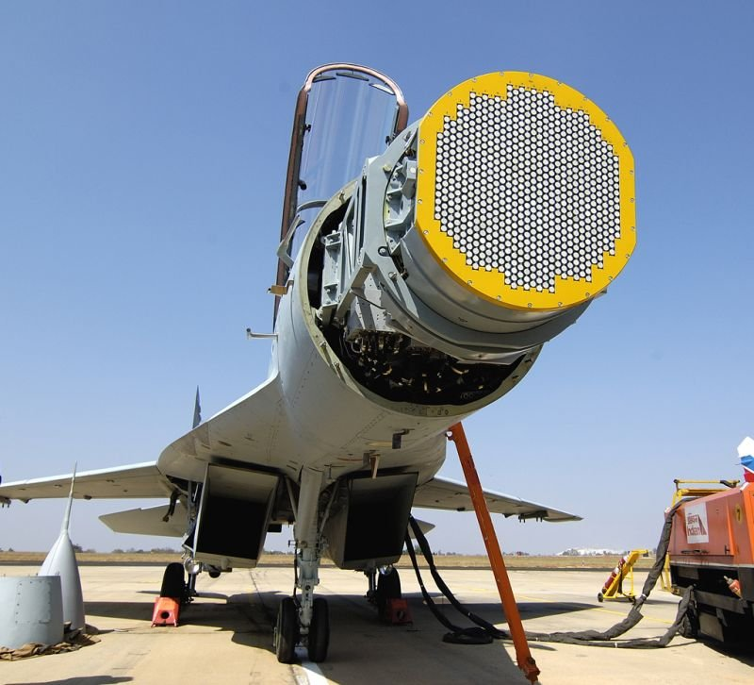
БРЛС с ФАР/АФАР
БРЛС «ЖУК-А» на истребителе МиГ-35.

Slide 39
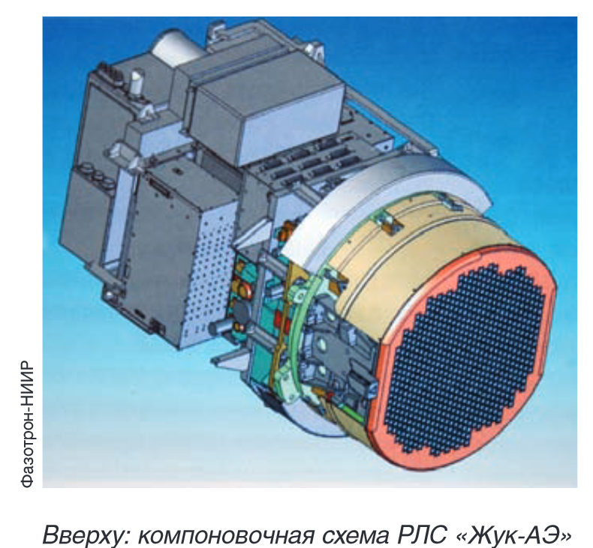
БРЛС с ФАР/АФАР
Компоновочная схема БРЛС «ЖУК-А»

Slide 40
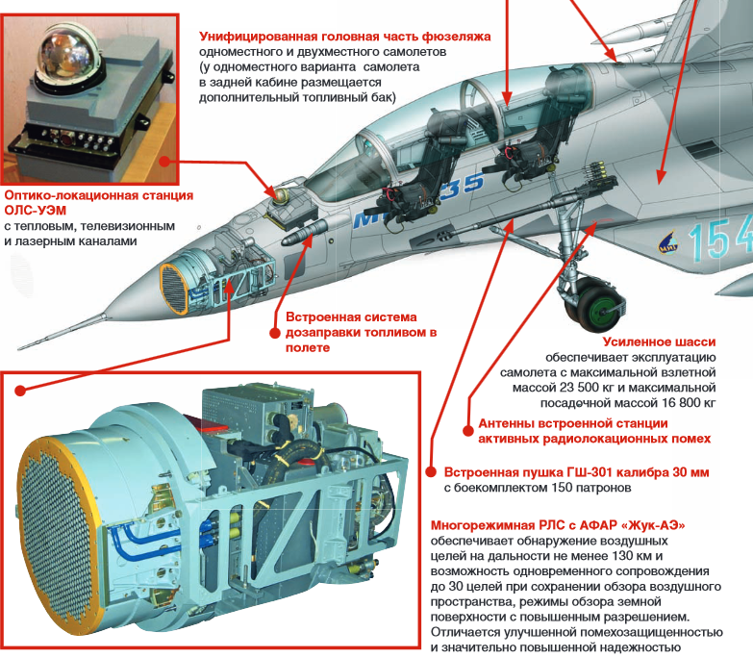
БРЛС с ФАР/АФАР
БРЛС «ЖУК-А» на истребителе МиГ-35.

Slide 41
Приемо-передающий модуль (ППМ) АФАР
Пример ППМ для АФАР

Slide 42
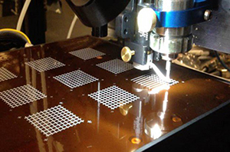
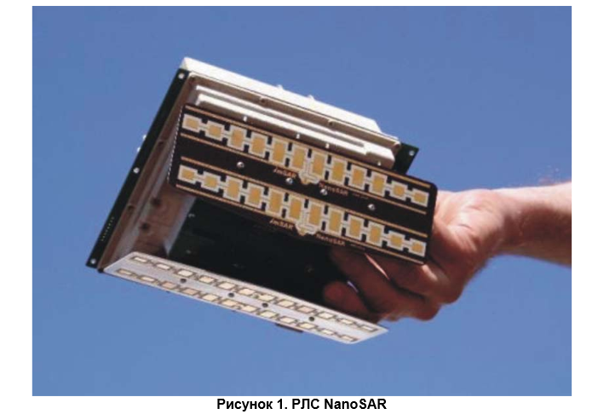
Пример печати АФАР на плате

